Slide 1





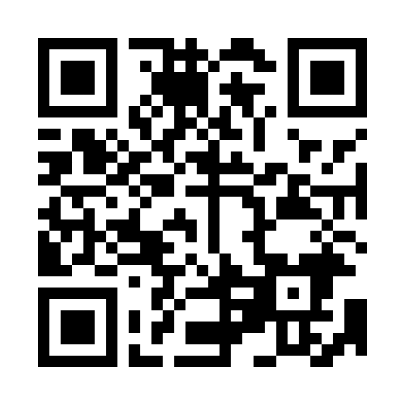
PROJETO SCORE SMASH
Flávia da Costa Rodrigues Faria, Guilherme Muniz Gomes, Lucas Moreira Godoy e Maria Eduarda Cabral Foloni
Orientadores: João Trencher, Rodnil Lisboa, Victor Rosetti, Katia Bossi, Edson Barbero.
Parceiro
Resumo
do projeto
O Score Smash é um jogo físico de precisão desenvolvido no Projeto Interdisciplinar de IoT e Robótica, no contexto da Smart Tennis Arena.
O objetivo é tornar o treino de precisão mais motivador por meio da gamificação: o participante lança uma bolinha na arena, o sistema identifica automaticamente a posição do impacto e calcula a pontuação, sem depender de contagem manual. A solução usa um Arduino Uno, programado em C++, que controla 16 lasers e 16 sensores LDR.
Quando a bolinha passa e interrompe os feixes, o sistema detecta o ponto atingido. A leitura dos sensores é feita por um multiplexador 74HC4067, e uma matriz de LEDs 8x8, controlada por circuitos 74HC595, indica os alvos ao jogador. Os resultados são enviados a uma API, armazenados em banco de dados e exibidos em um dashboard. O comportamento do jogo foi modelado por máquina de estados.
V SEMANA FECAP DE TECNOLOGIA - 2026
Fundação Escola de Comércio Álvares Penteado - FECAP

